Slide 1
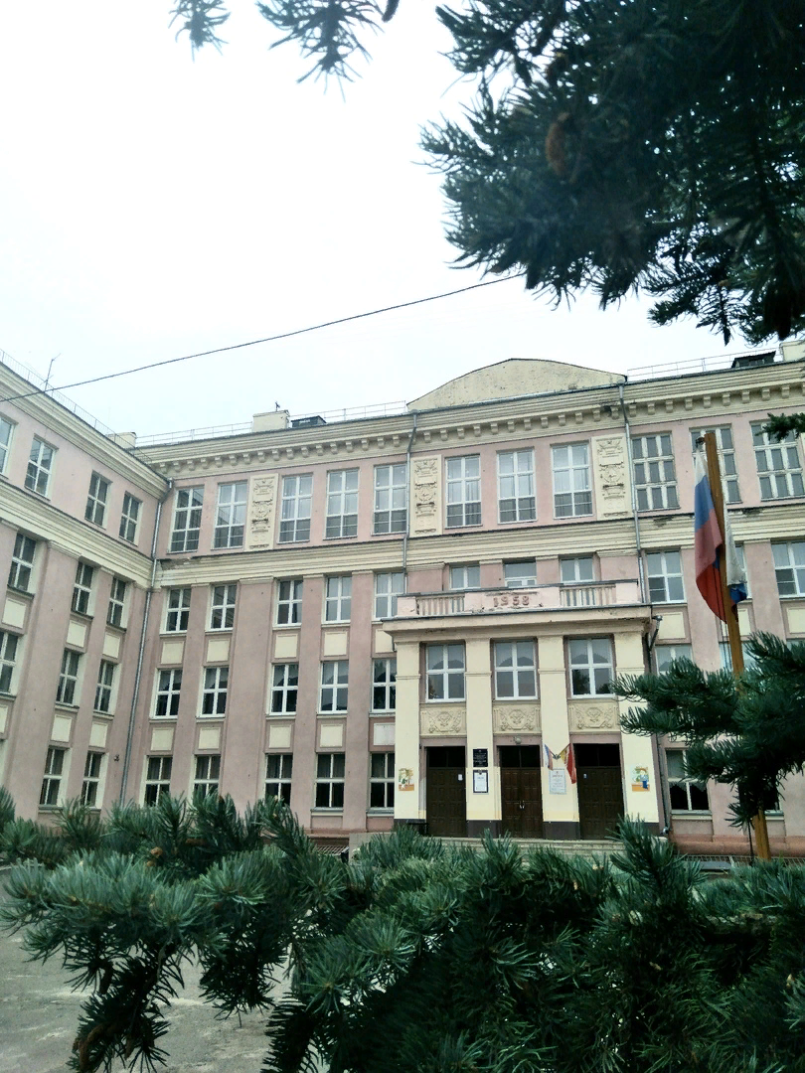
Волонтерский корпус МБОУ гимназии №5
Руководитель: советник директора по воспитанию и взаимодействию с ДОО,
Топилина Юлия Фёдоровна

Slide 2
Ссылки на методические разработки
Анкета для обучающихся, которые желают присоединиться к добровольческой деятельности : https://docs.google.com/forms/d/1Myo_hrO3yO4yS7UNusfU..
Брошюра о добровольчестве в Воронежской области: https://disk.yandex.ru/i/BVFj9NTR8SIxsQ
Подборка материалов для патриотических мероприятий, посвященных Р.Н. Филипову: https://disk.yandex.ru/d/S1XGCwblJlxmeQ
Подборка игр для школы и ДОЛ: https://disk.yandex.ru/i/w4nizEb53BZZxQ

Slide 3
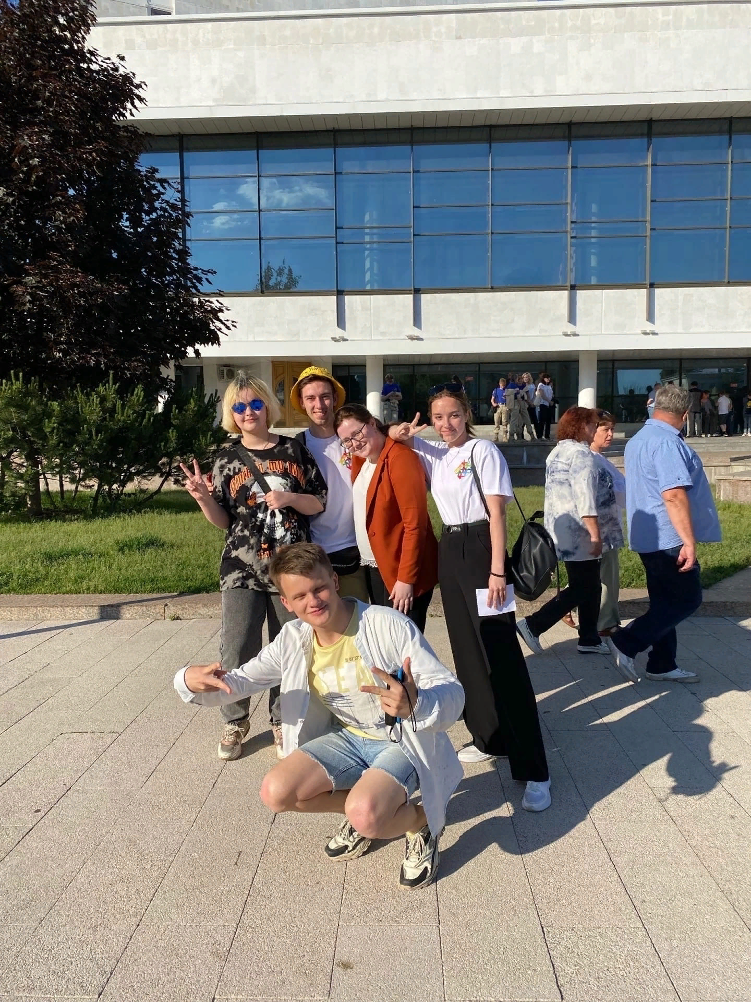
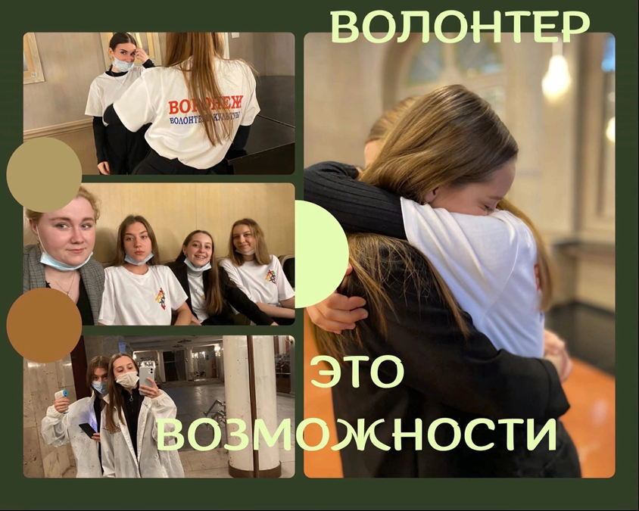
Фото и видео материалы, подтверждающие добровольческую деятельность с обучающимися

Slide 4
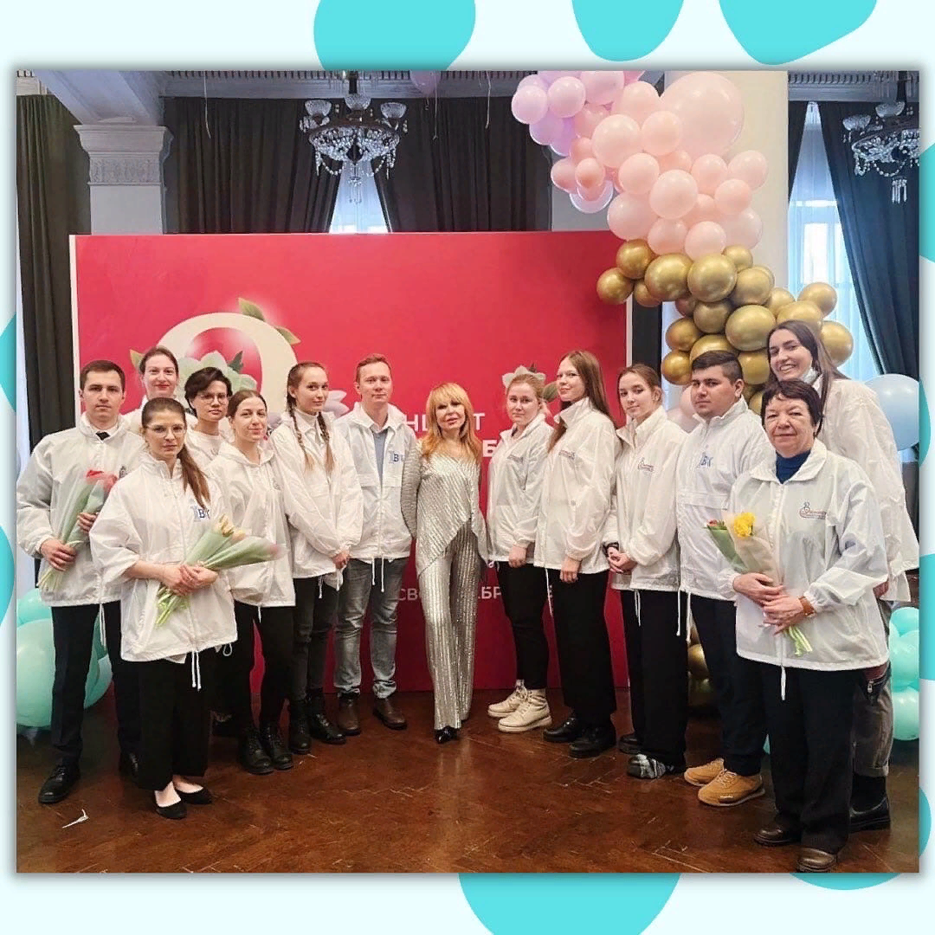
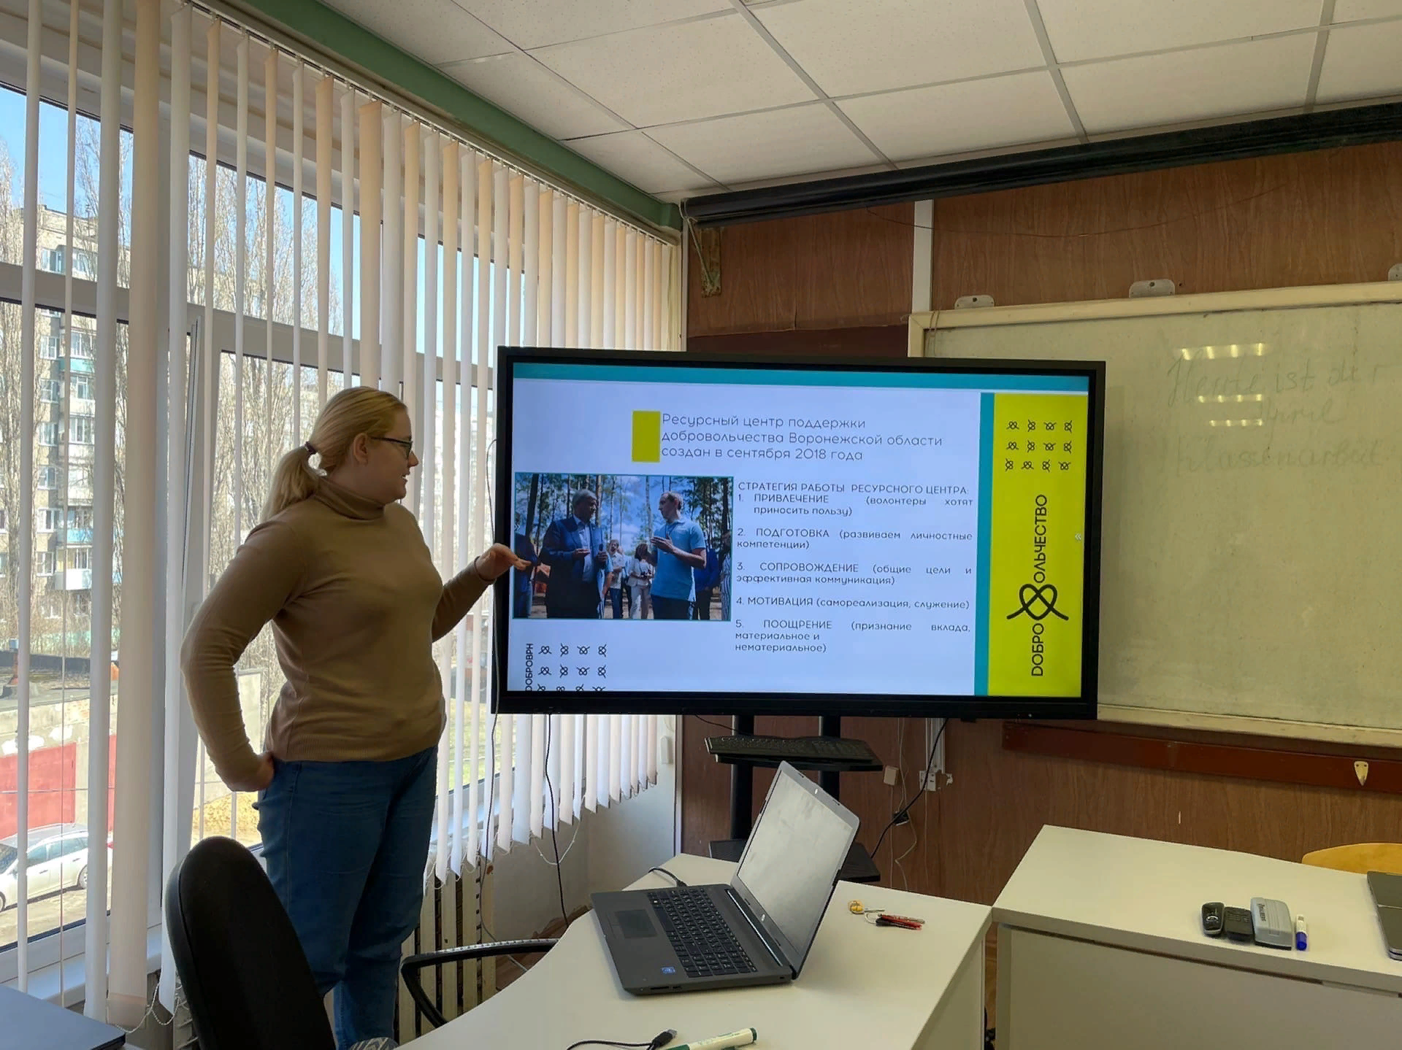
Фото и видео материалы, подтверждающие добровольческую деятельность с обучающимися

Slide 5

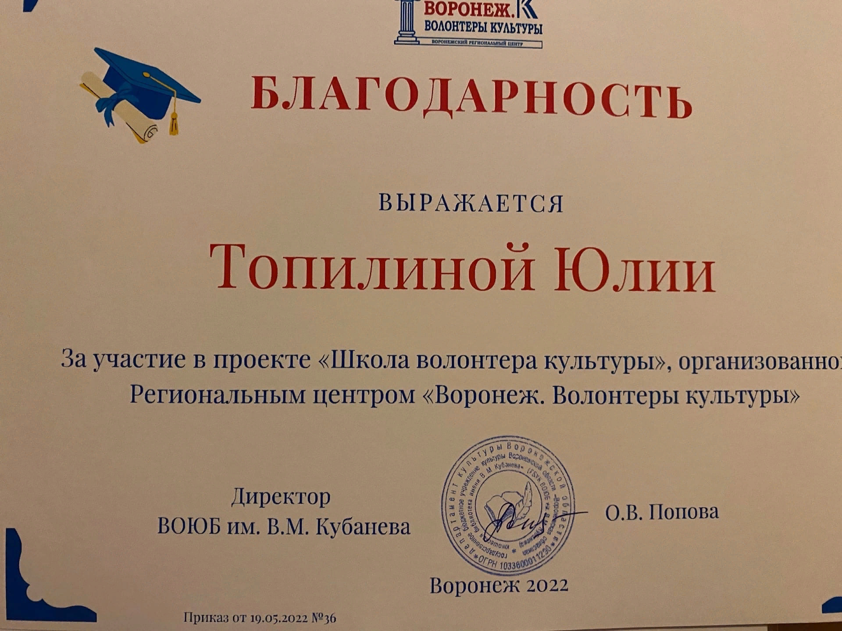
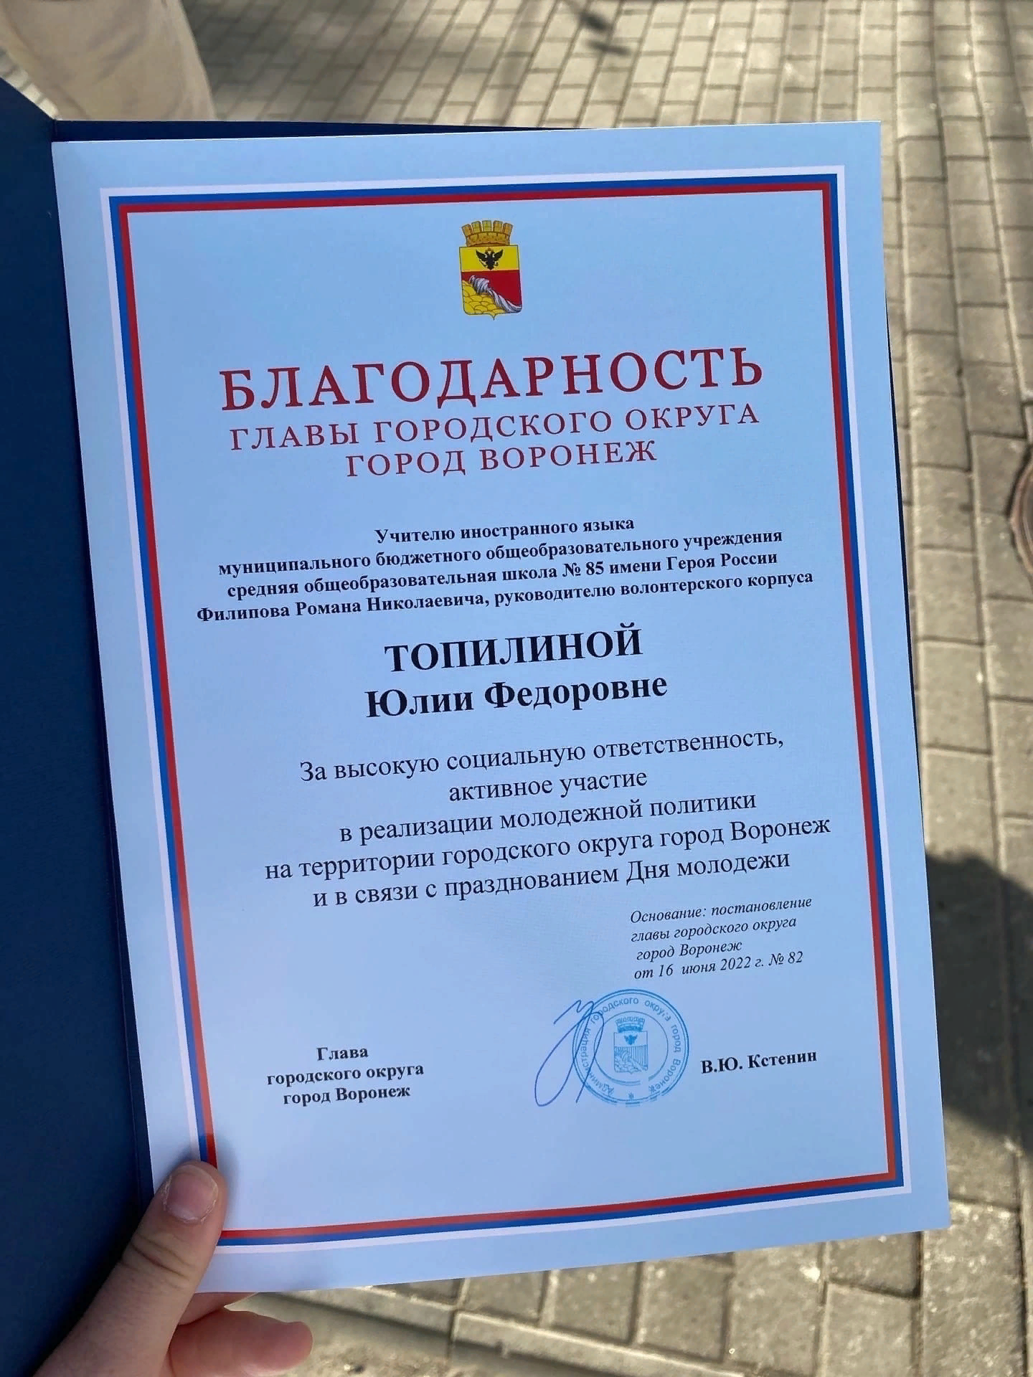
Благодарности, грамоты, подтверждающие воспитательную деятельность

